Slide 1

ÂM NHẠC LỚP 2
Chào mừng các em đến với
tiết học âm nhạc

Slide 2
ÂM NHẠC LỚP 2
CHỦ ĐỀ 1: SẮC MÀU ÂM THANH
Học hát: Dàn nhạc trong vườn
( Tô Đông Hải)

Slide 3
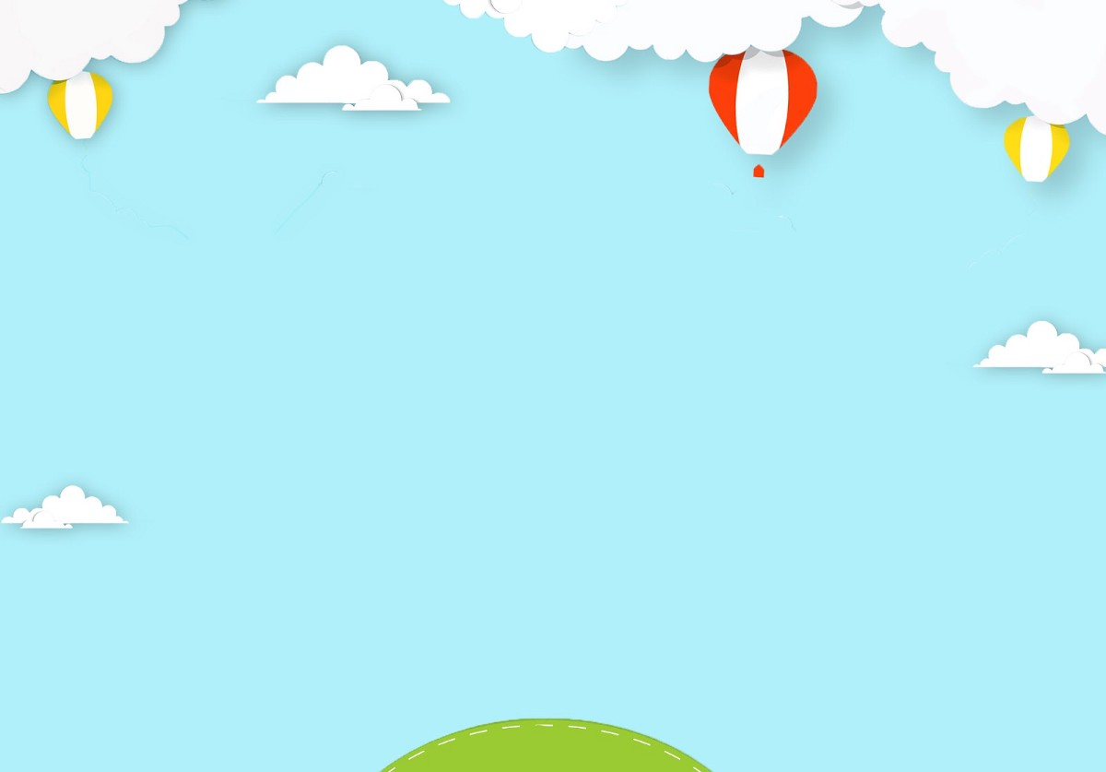
Trong câu chuyện Ước mơ của bạn Đô,
nhạc cụ nào đã được nhắc đến?
A. Đàn piano
B. Kèn
C. Trống

Slide 4
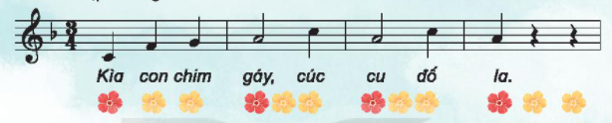
Câu 1

Slide 5
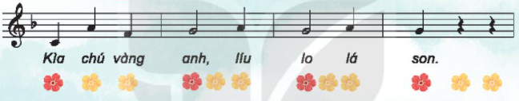
Câu 2

Slide 6
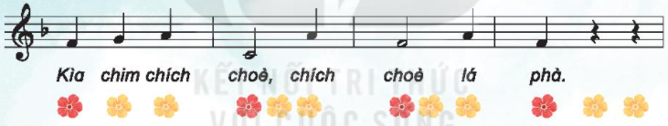
Câu 3

Slide 7
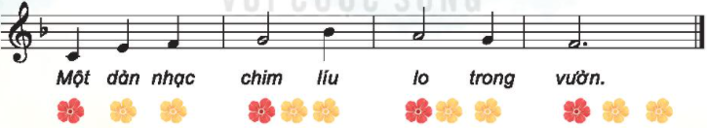
Câu 4

Slide 8













